Slide 1
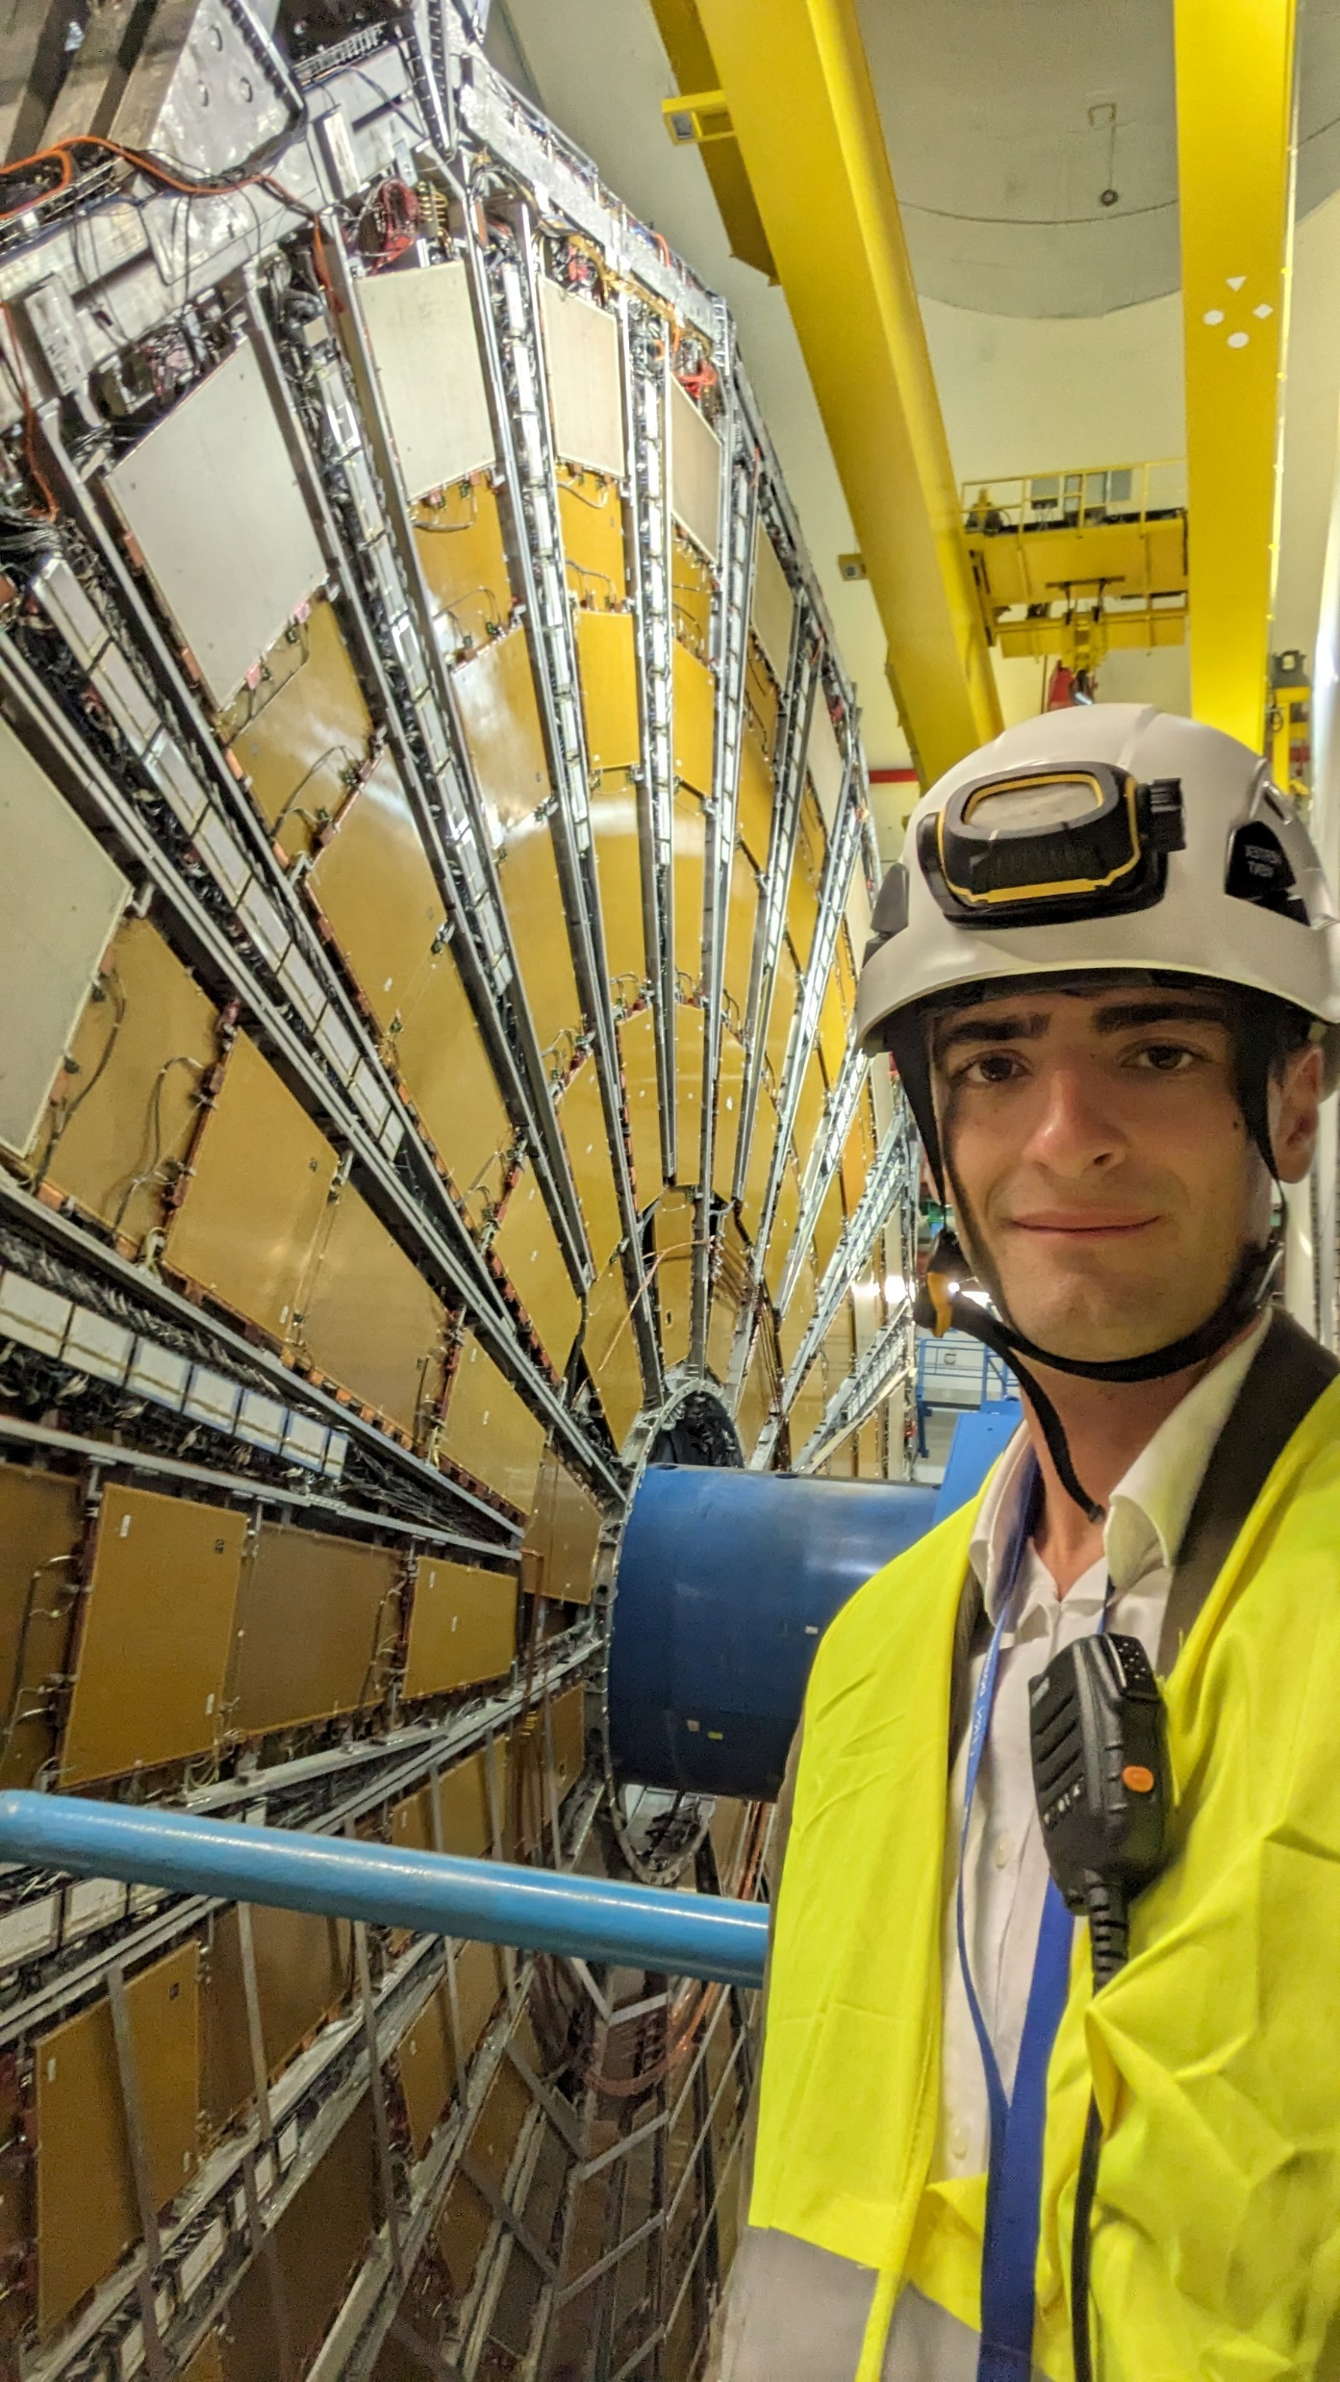
Le CPPM à l’international :
Connexion avec le CERN
Pascal Pralavorio, chercheur au CPPM – équipe Matière Noire
Mathieu Biaut, ingénieur informatique au CERN

